Slide 1
8.Sınıf Mevsimler ve İklim Soru Çözümü
Başarılar dilerim.

Slide 2
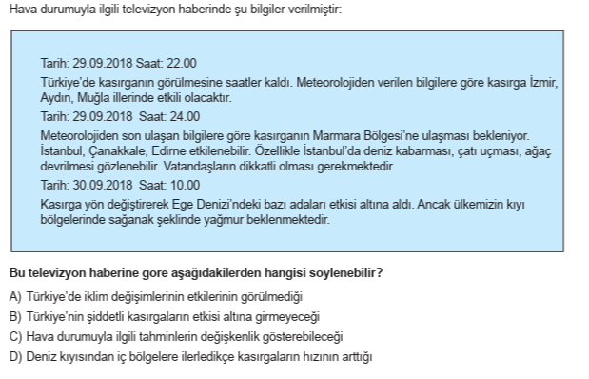
SORU 1:
CEVAP:C

Slide 3
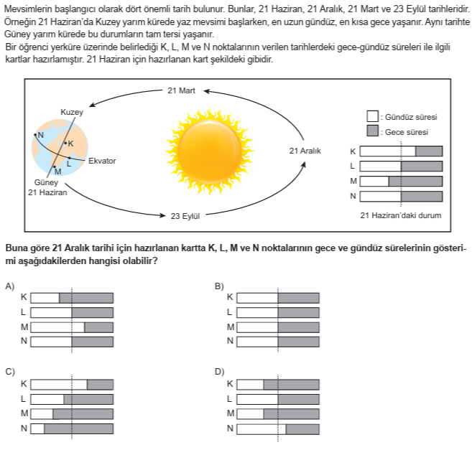
SORU 2:
CEVAP:A

Slide 4
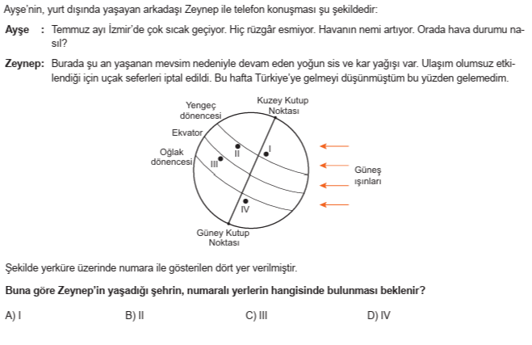
SORU 3:
CEVAP:D

Slide 5
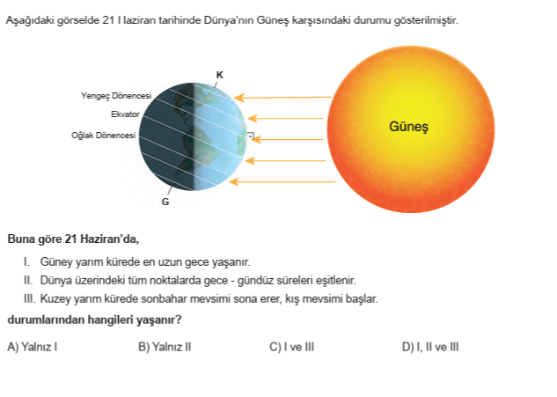
SORU 4:
Cevap:A

Slide 6
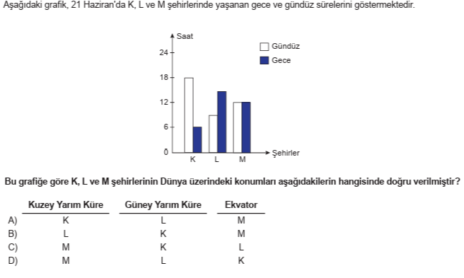
SORU 5:
Cevap:A

Slide 7
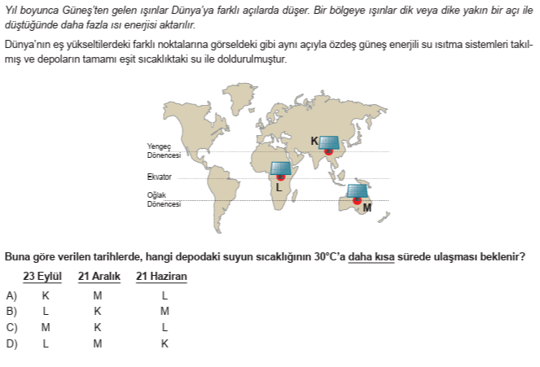
SORU 6:
Cevap:D

Slide 8
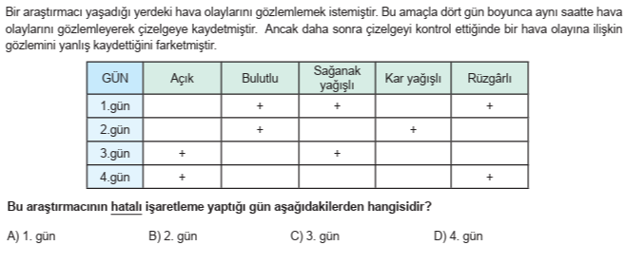
Soru 7:
Cevap:C

Slide 9
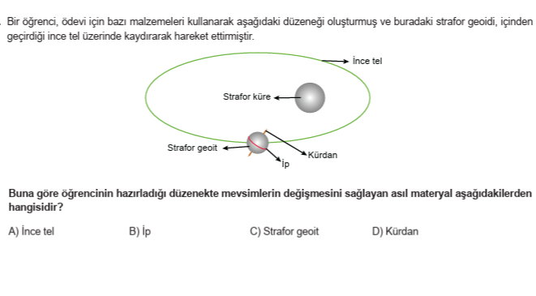
SORU 8:
Cevap:D

Slide 10
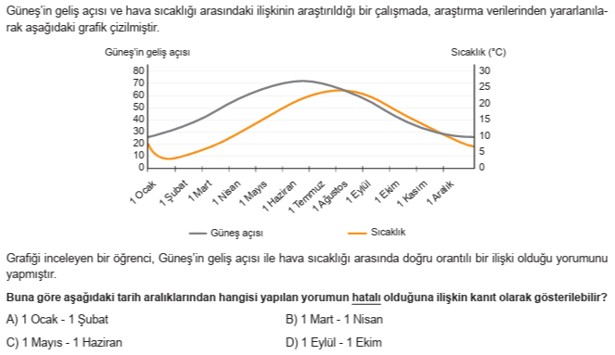
SORU 9:
Cevap:A

Slide 11
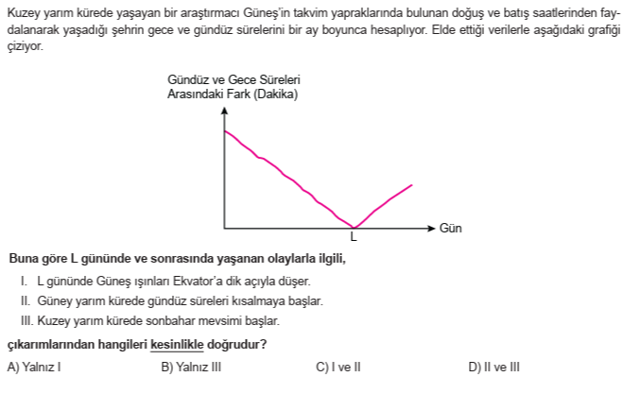
SORU 10:
Cevap:A

Slide 12
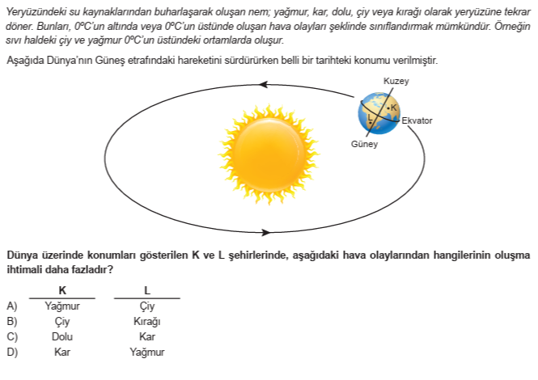
SORU 11:
Cevap:D

Slide 13
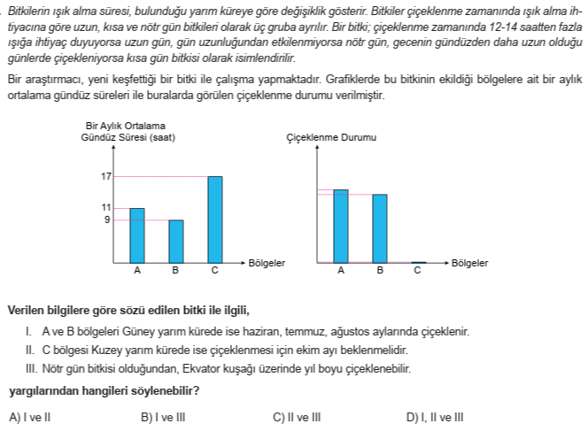
SORU 12:
Cevap:A

Slide 14
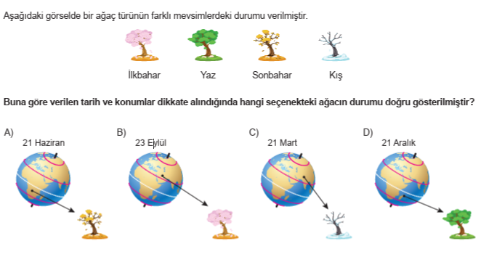
SORU 13:
Cevap:D

Slide 15
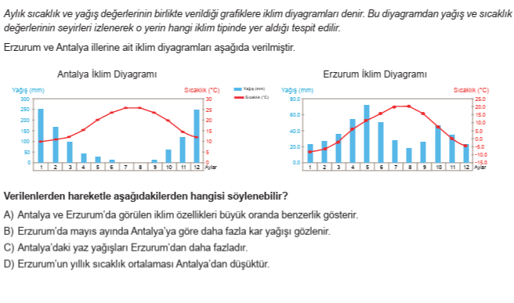
SORU 14:
Cevap:D

Slide 16
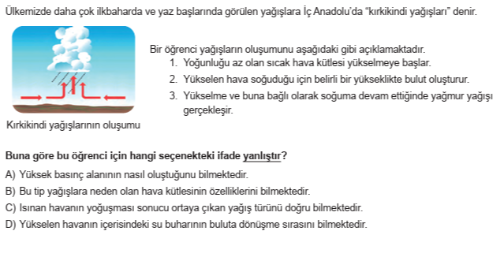
SORU 15:
Cevap:A

Slide 17
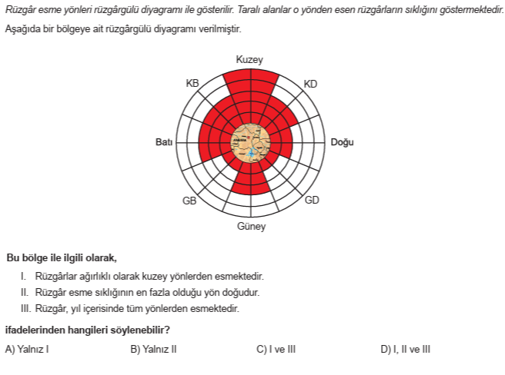
SORU 16:
Cevap:C

Slide 18
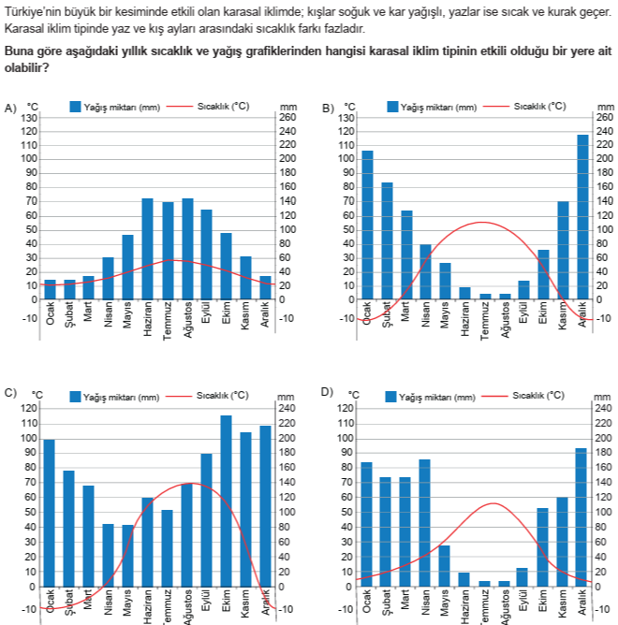
SORU 17:
Cevap:B

Slide 19
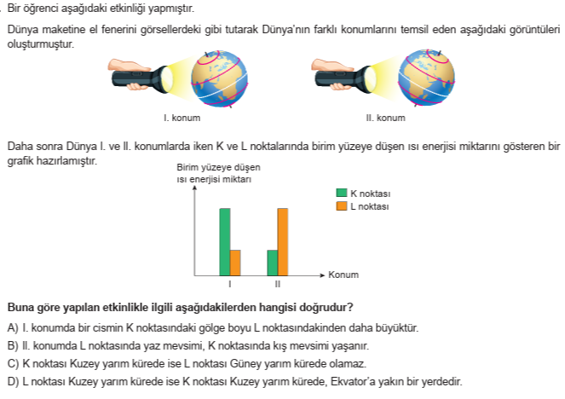
SORU 18:
Cevap:B

Slide 20
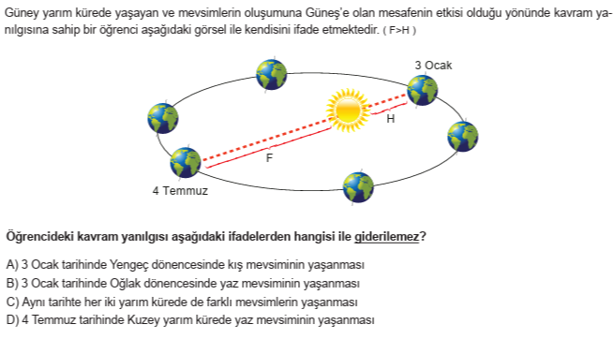
SORU 19:
Cevap:B

Slide 21
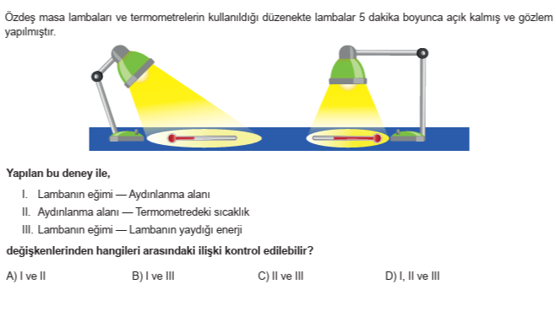
SORU 20:
Cevap:A

Slide 22
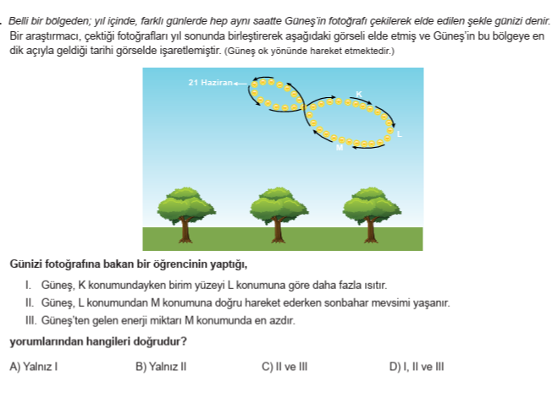
SORU 21:
Cevap:A

Slide 23
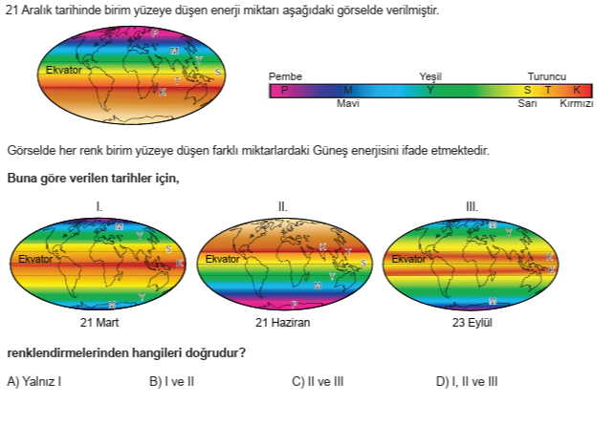
SORU 22:
Cevap:B

Slide 24
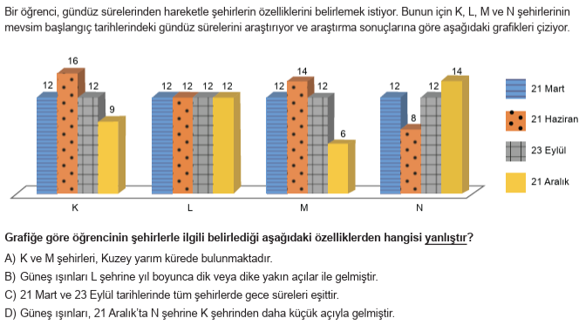
SORU 23:
Cevap:D

Slide 25
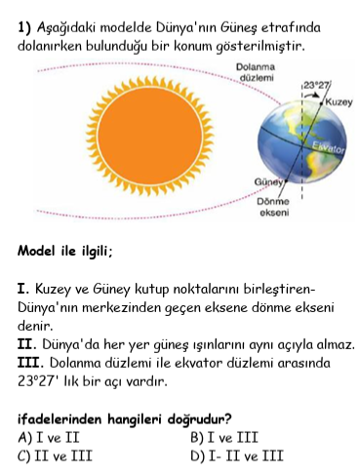
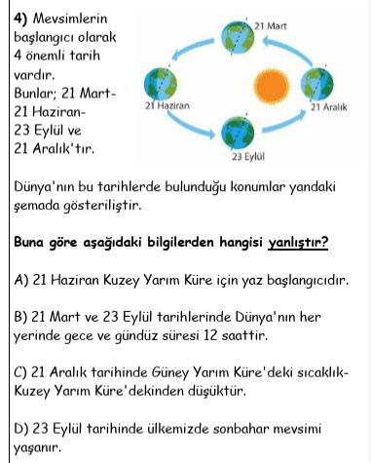
Soru 24: Soru 25:
Cevap:D Cevap:C

Slide 26
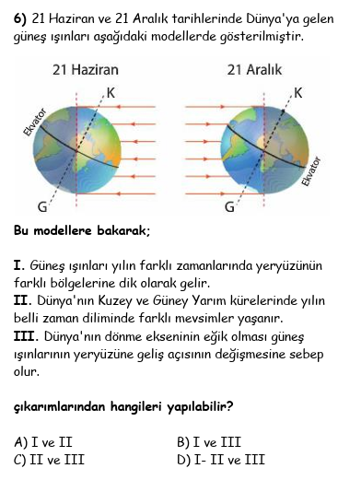
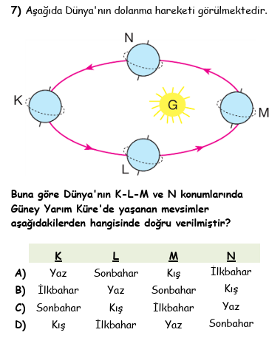
Soru 26: Soru 27:
Cevap:D Cevap:D

Slide 27
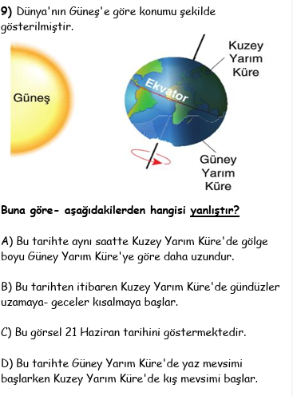
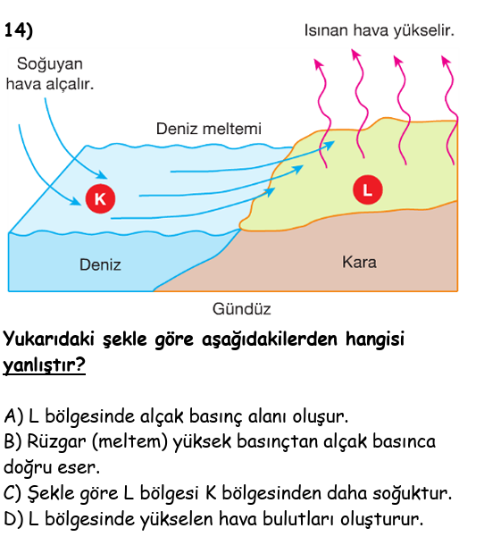
Soru 28: Soru29:
Cevap:C Cevap:C

Slide 28
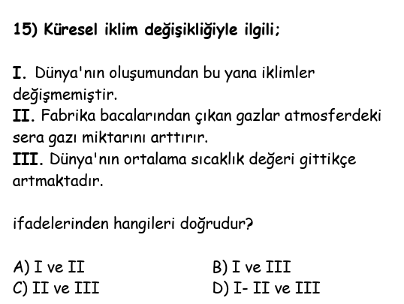
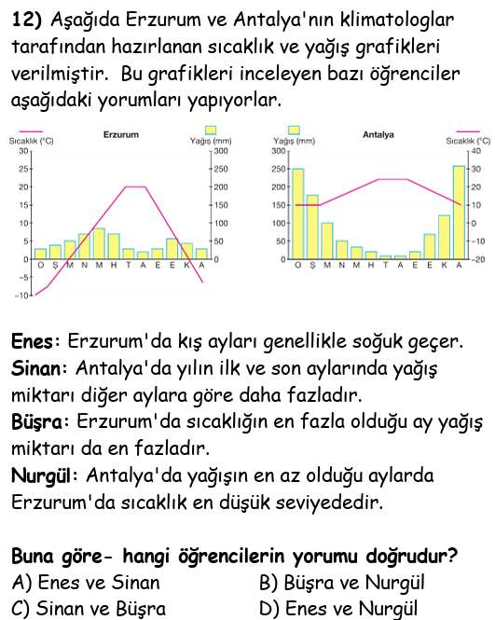
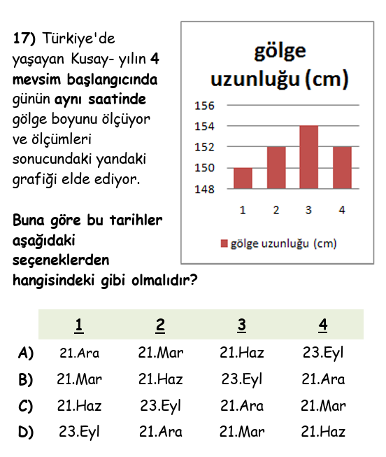
Soru 30: Soru 31:
Cevap:C
Soru 32:
Cevap:A Cevap:C

Slide 29
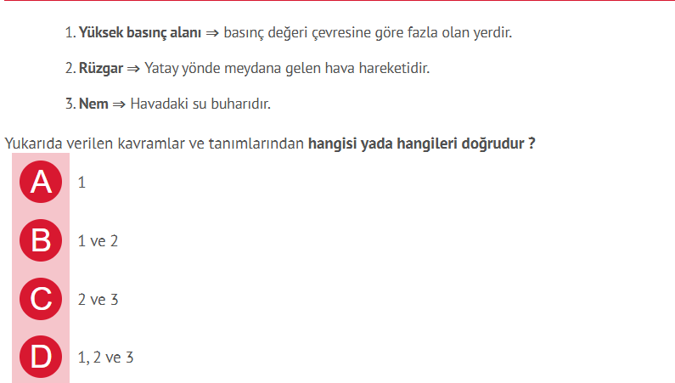
SORU 33:
Cevap:D

Slide 30
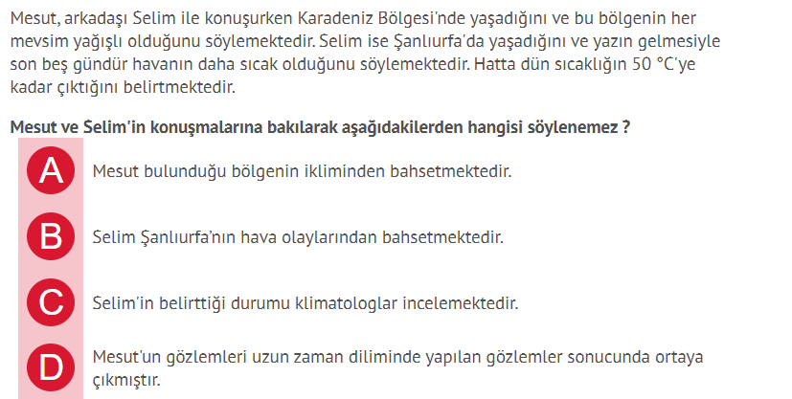
SORU 34:
Cevap:C

Slide 31
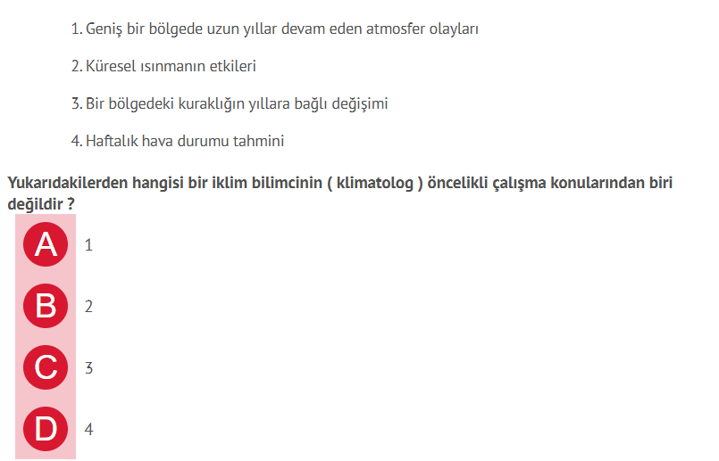
SORU 35:
Cevap:D

Slide 32
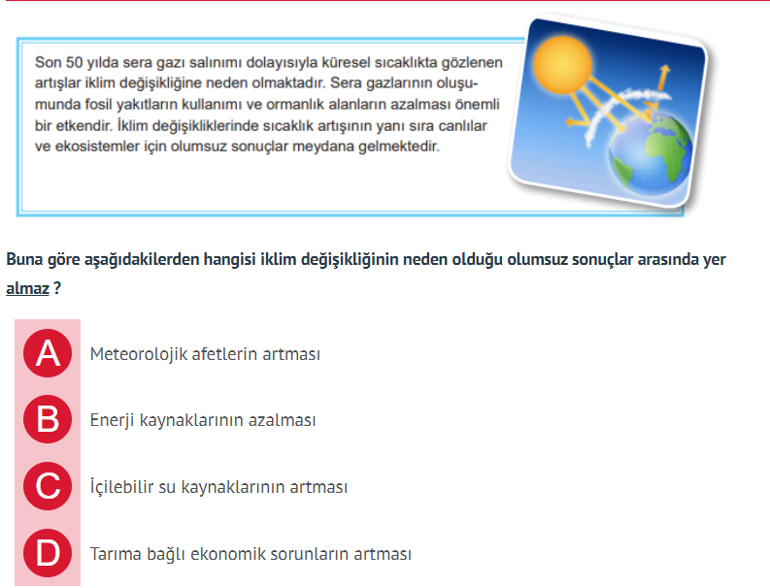
SORU 36:
Cevap:C

Slide 33
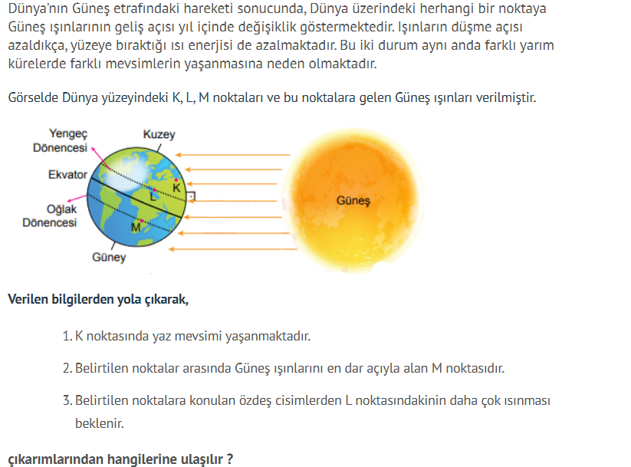
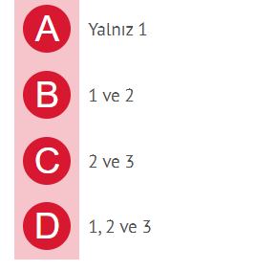
SORU 37:
Cevap:D

Slide 34
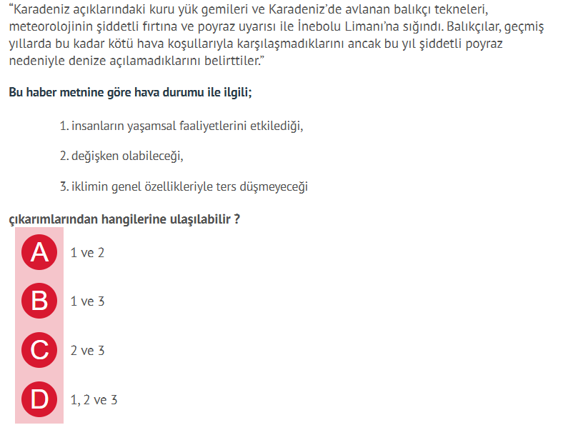
SORU 38:
Cevap:A

Slide 35
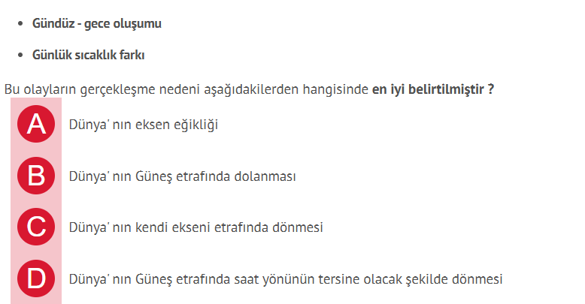
SORU 39:
Cevap:C

Slide 36
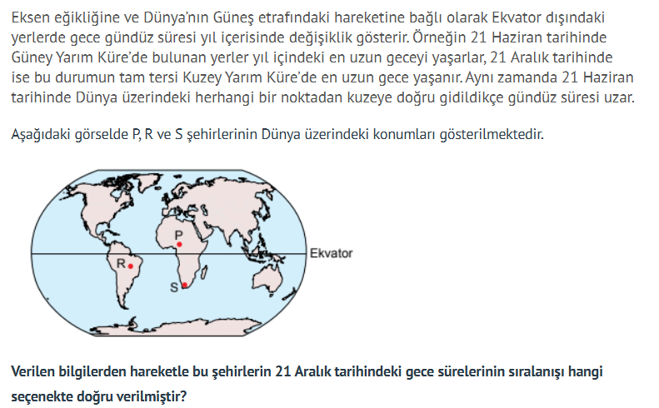
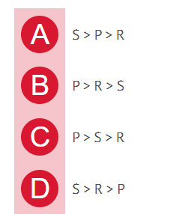
SORU 40:
Cevap:B

Slide 37
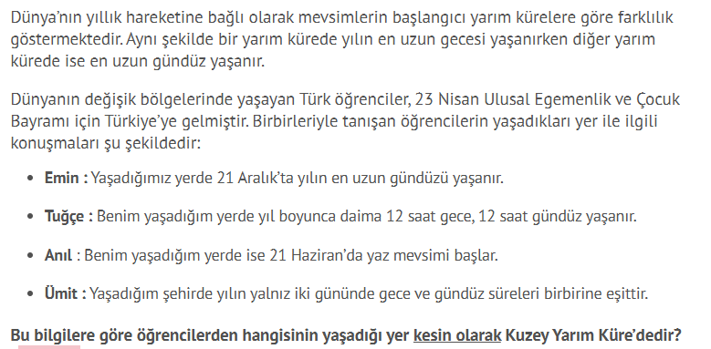
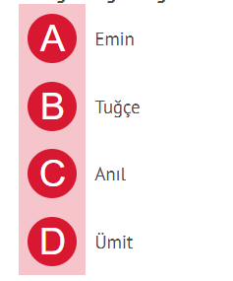
SORU 41:
Cevap:C

Slide 38
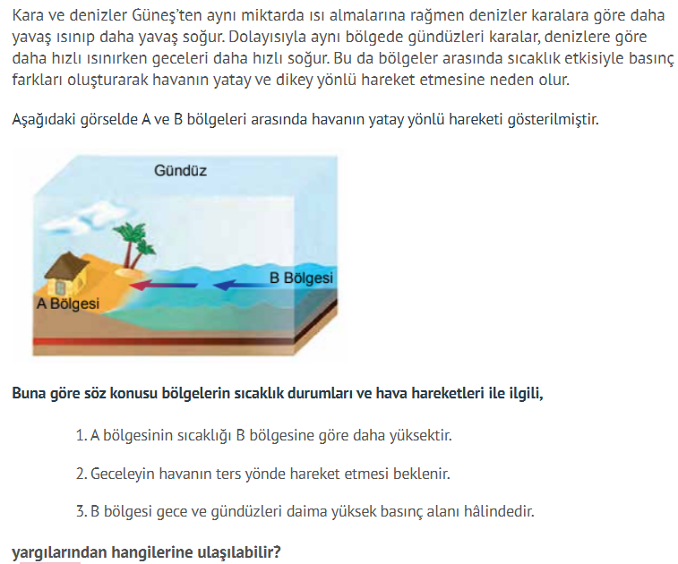
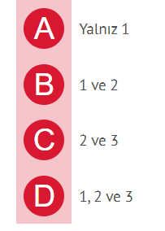
SORU 42:
Cevap:B

Slide 39
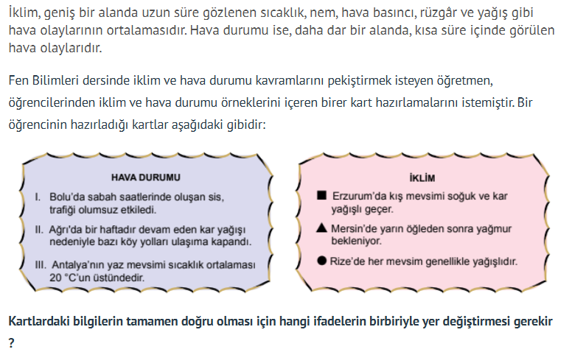
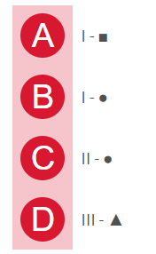
SORU 43:
Cevap:D

Slide 40
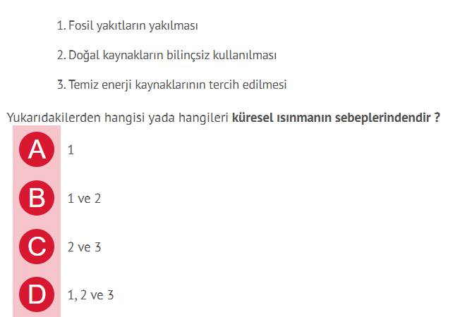
SORU 44:
Cevap:B

Slide 41
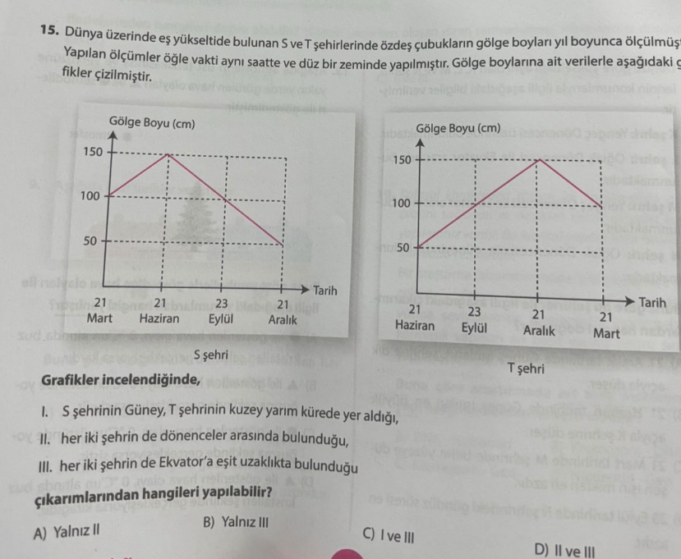
SORU 45:
CEVAP:?

Slide 42


SORU 46: SORU 47:
CEVAP:? CEVAP:?

Slide 43

SORU 48:
CEVAP:?

Slide 44

SORU 49:
Cevap:?

Slide 45

Soru 50:
CEVAP:?

Slide 46

Soru 51:
CEVAP:?

